Slide 1

TÉRA
MATA SÃO PAULO
Identidade, primeira rodada
THE FORCE, AGOSTO 2026

Slide 2




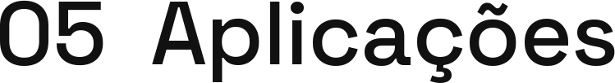

ÍNDICE
TÉRA
02

Slide 3
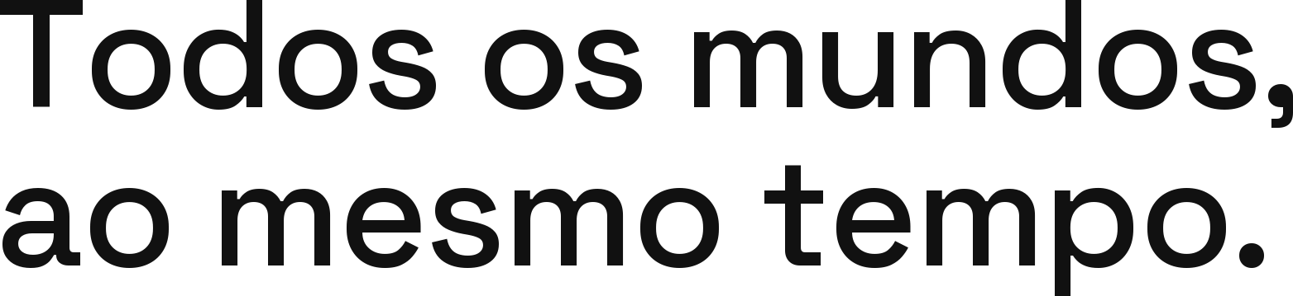
01 CONCEITO
A Téra é uma caixa de superposição: fechada, contém todos os mundos possíveis ao mesmo tempo. Abrir a sala é escolher um. Cada espetáculo é um estado da Téra que se manifesta quando ela abre.
A caixa
A sala: um volume preto de LED contínuo que contém mundos.
A observação
Abrir é o gesto da marca. A plataforma verbal e a física são a mesma frase.
A magnitude
Tera, o prefixo da escala. O extraordinário que cabe dentro da caixa.
TÉRA
03

Slide 4
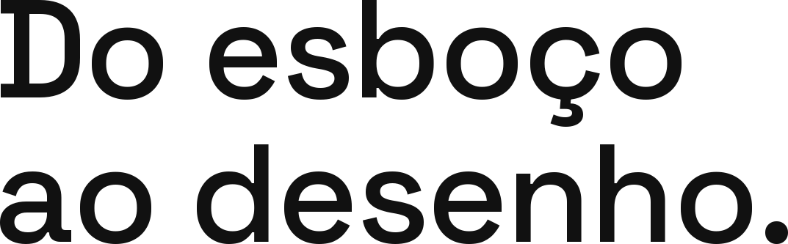

02 WORDMARK
ESBOÇO DO BRIEFING
REDESENHO
Monoline com modulação óptica
Ligadura resolvida
Acento vertical
Traço único recalibrado nas junções pra ler limpo de 12 px ao painel.
O olho do é e o acento se separam: a letra lê, o gesto permanece.
O risco reto vira a assinatura da marca e o gatilho de todo o sistema.
TÉRA
04

Slide 5
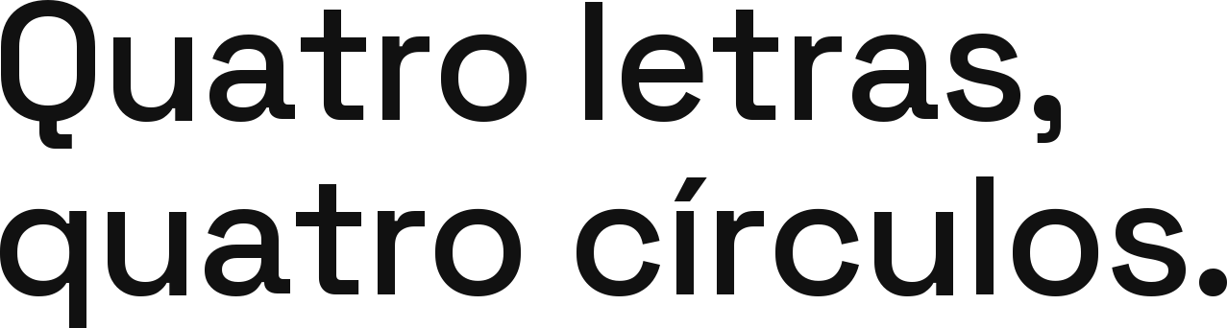
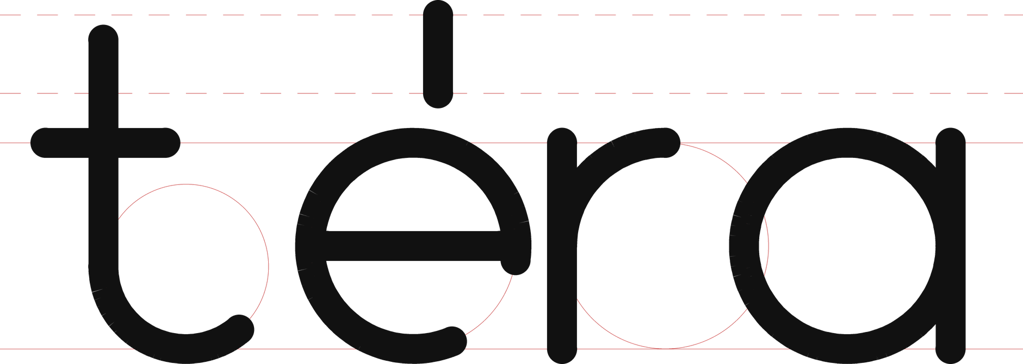
02 WORDMARK
Todas as curvas nascem de quatro círculos e uma régua de alturas. O acento vive numa faixa própria acima da ascendente: presença garantida em qualquer escala.
TÉRA
05

Slide 6

O WORDMARK EM NEGATIVO
TÉRA
06

Slide 7
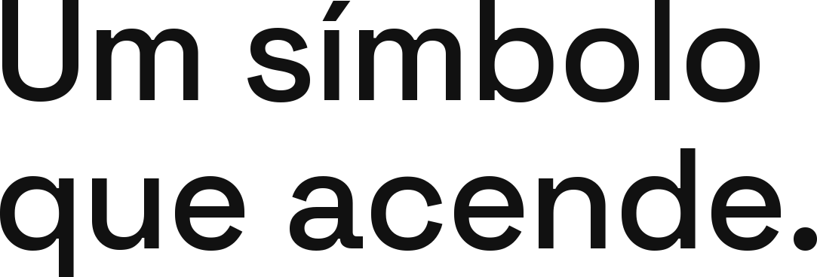


03 SÍMBOLO
O é isolado vira o símbolo da Téra. Funciona onde o wordmark não cabe: ícone, carimbo, sinalização, canhoto de ingresso. É a assinatura mínima da caixa.
Ícone de app
TÉRA
07

Slide 8

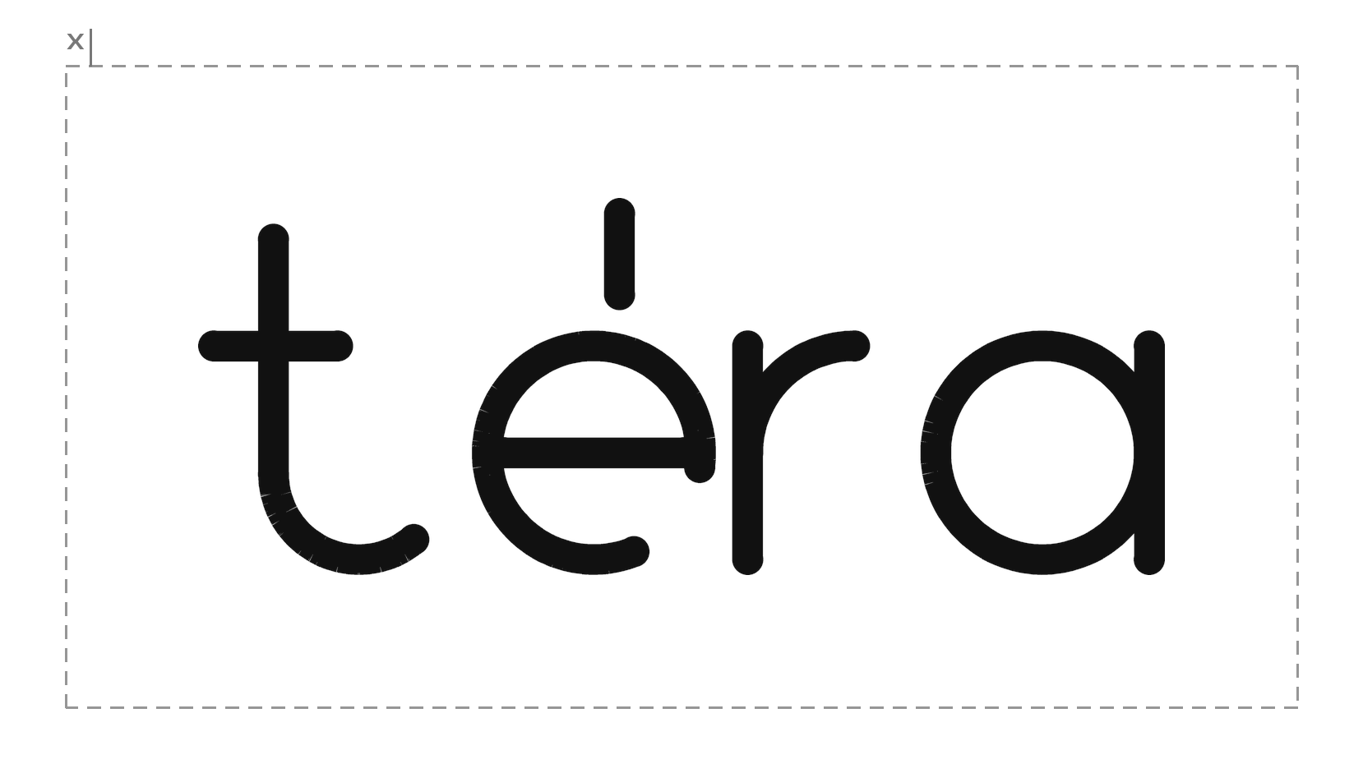
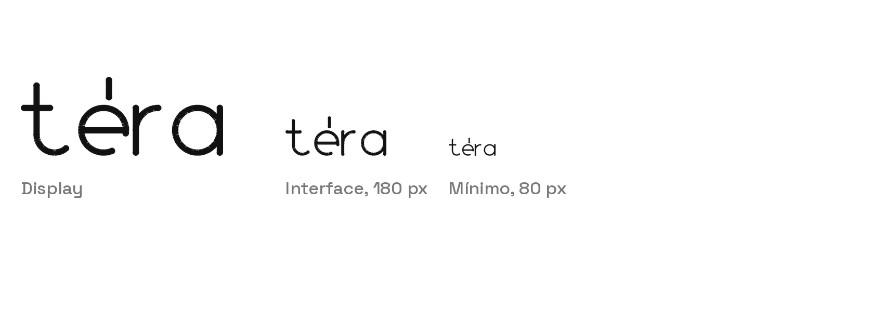
03 LOCKUPS E USO
LOCKUP COM DESCRITOR
ÁREA DE PROTEÇÃO
TAMANHOS MÍNIMOS
TÉRA
08

Slide 9

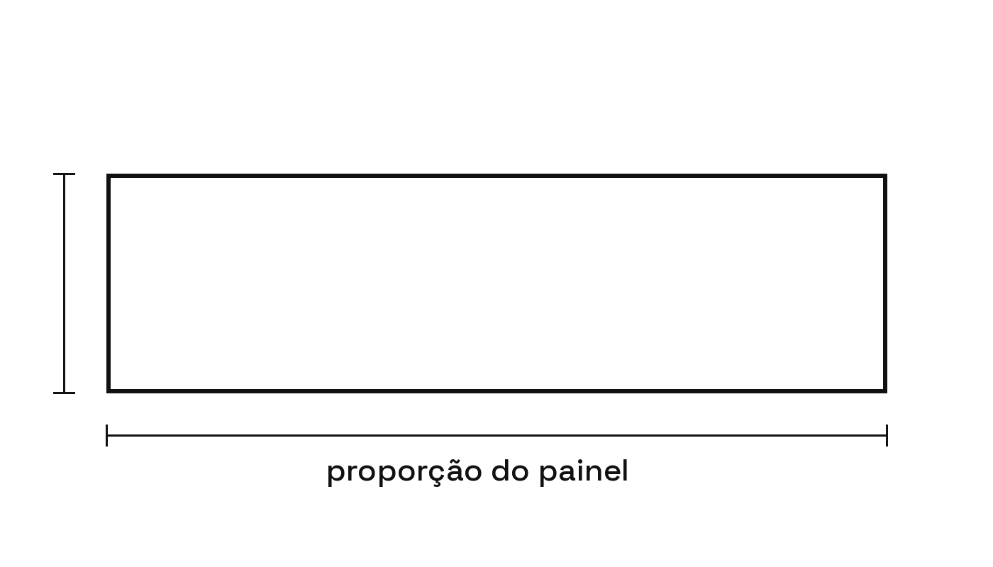
04 SISTEMA
O DEVICE
Um retângulo na proporção exata do painel da sala. Ele contém, corta e revela: imagem e conteúdo só existem dentro do Plano, tipografia muda de cor ao atravessar. Antes do conteúdo, o Plano é um void preto: o palco apagado.
COMPORTAMENTO
Fechada, a caixa é um void preto: todos os estados ao mesmo tempo. Em motion, ela abre por fresta e resolve num mundo. A proporção final trava na spec do painel.
TÉRA
09

Slide 10
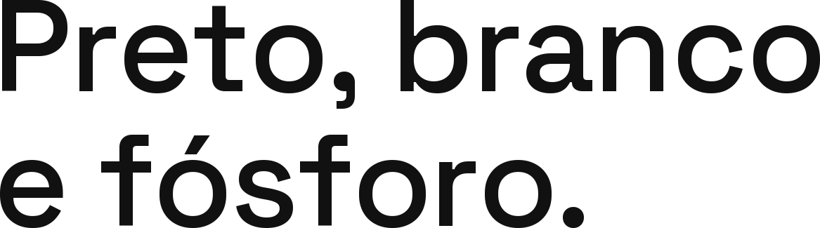
04 SISTEMA
TIPOGRAFIA
COR
Neo-grotesk como base do programa (Space Grotesk nesta rodada), metadados tratados como matéria gráfica. Na fase de identidade, avaliamos cortar uma Téra Sans derivada do DNA do wordmark.
preto
branco
fósforo
Preto, branco e uma assinatura só. O fósforo é a luz de dentro da caixa: o sinal de aberta, links, a fresta. Cor de verdade é papel do estado dentro da caixa.
TÉRA
10

Slide 11

04 SISTEMA, VOZ
A Téra abre dimensões.
A Téra abre temporada.
Um verbo só carrega a marca, e ele é o ato de observação da caixa: abrir é escolher um mundo. A plataforma flexiona do institucional ao coloquial sem trocar de voz, e cada estado, data e programa entra na frase.
A Téra abre: Estado 001.
A Téra abre dia 18, às 21h.
A Téra abre pra você.
PRINCÍPIOS
Sempre no presente. Sempre a Téra como sujeito. O nome nunca conjuga sozinho: quem abre é a sala, a obra entra depois dos dois pontos. Bilíngue quando o público pede: Téra opens.
Abriu a Téra.
TÉRA
11

Slide 12
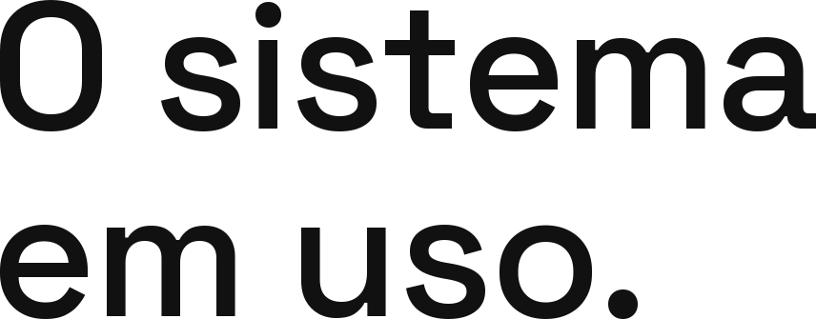
05 APLICAÇÕES
Poster, OOH, ingresso, social, site, ícone e sinalização: o mesmo sistema, sem exceções. O que muda é o conteúdo; o que segura é o Plano, o acento e a régua tipográfica.
TÉRA
12

Slide 13
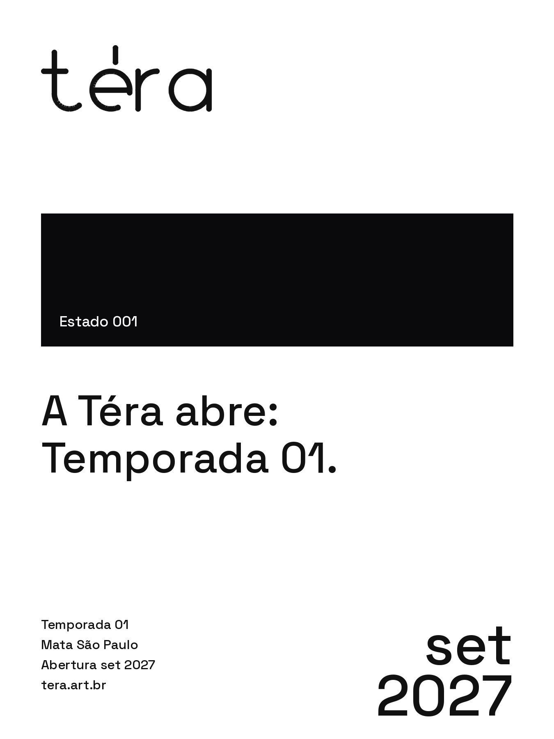
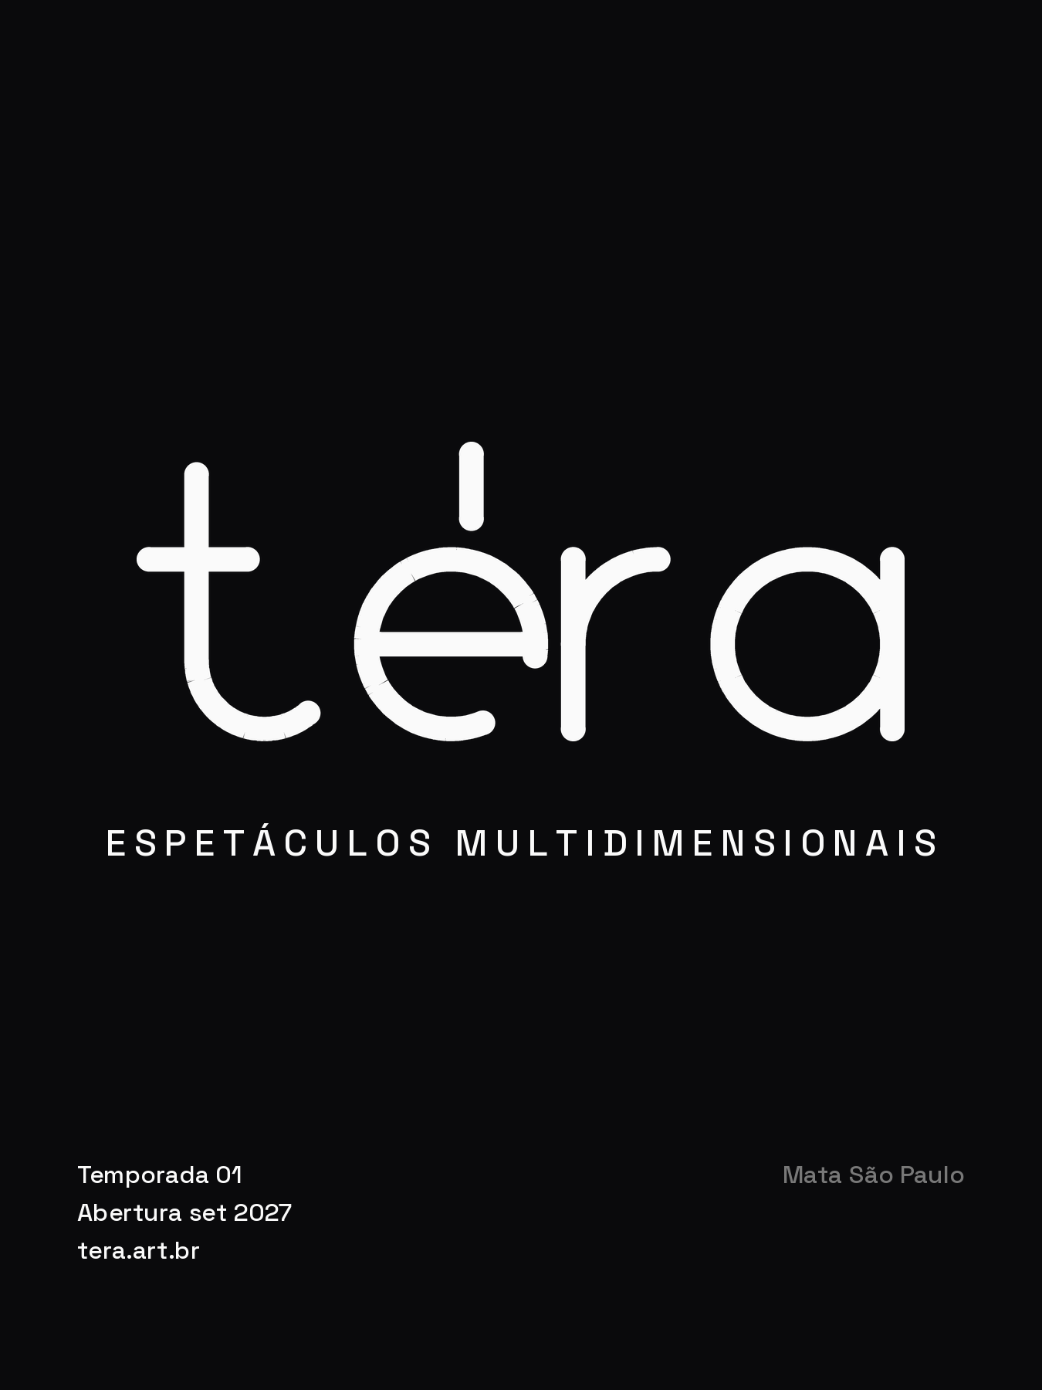
05 APLICAÇÕES, POSTER
Temporada, positivo
Institucional, negativo
TÉRA
13

Slide 14
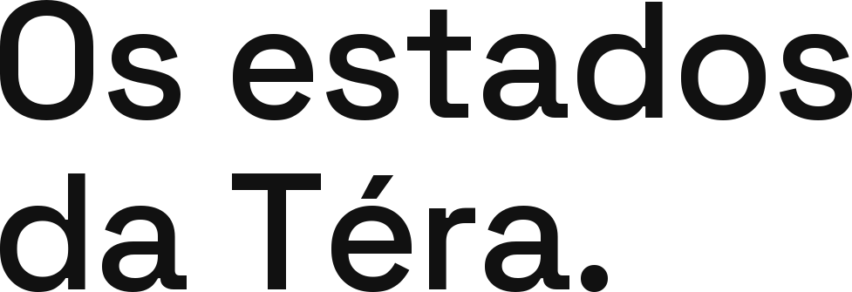
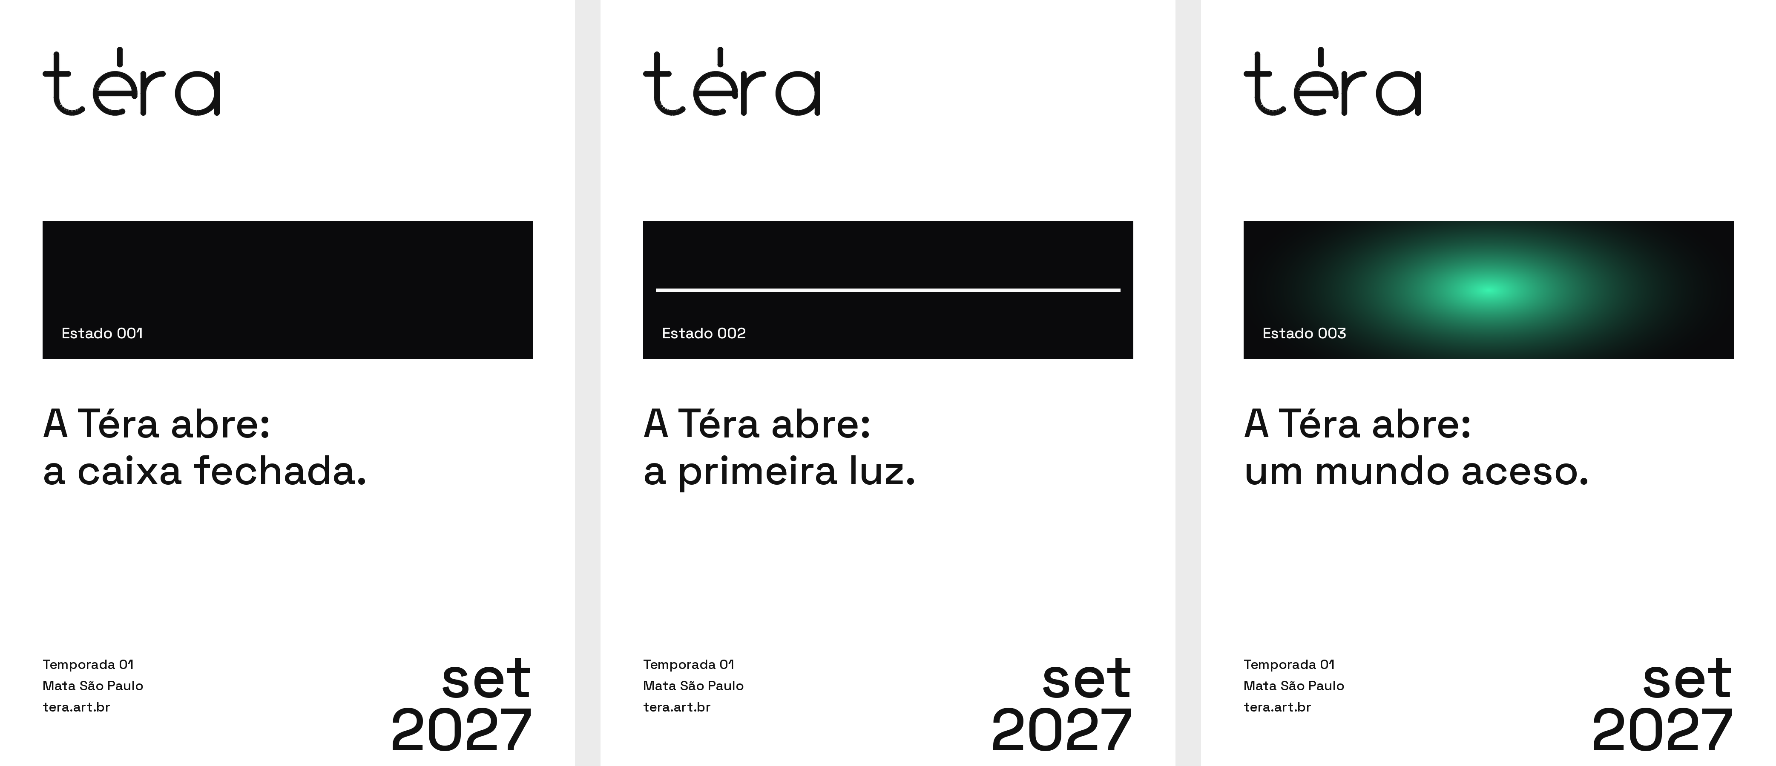
05 APLICAÇÕES, A SÉRIE
Mesma moldura, estados diferentes: a superposição como sistema editorial
O layout nunca muda. O que muda é o estado dentro da caixa.
TÉRA
14

Slide 15
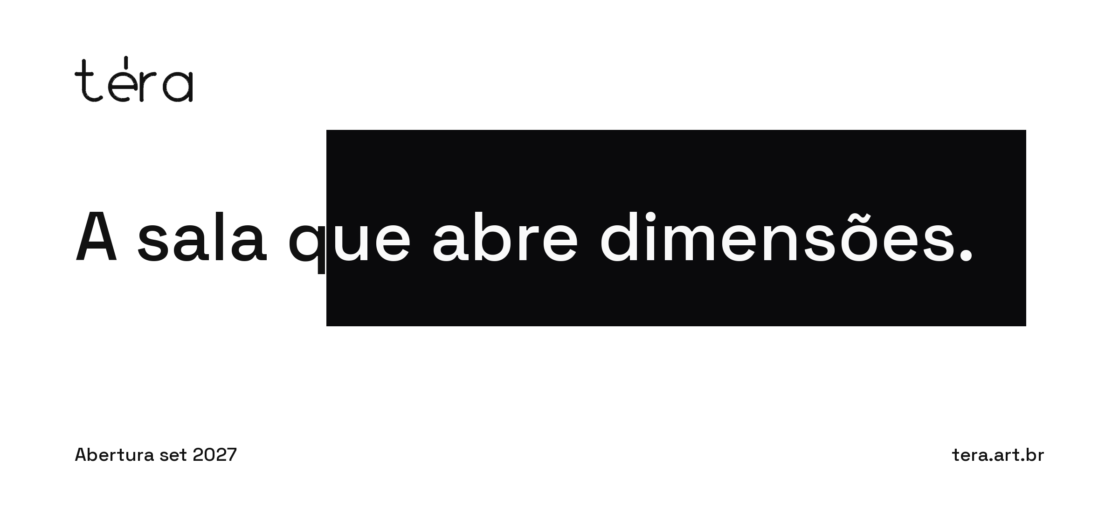
05 APLICAÇÕES, OOH
A tipografia atravessa o Plano
TÉRA
15

Slide 16
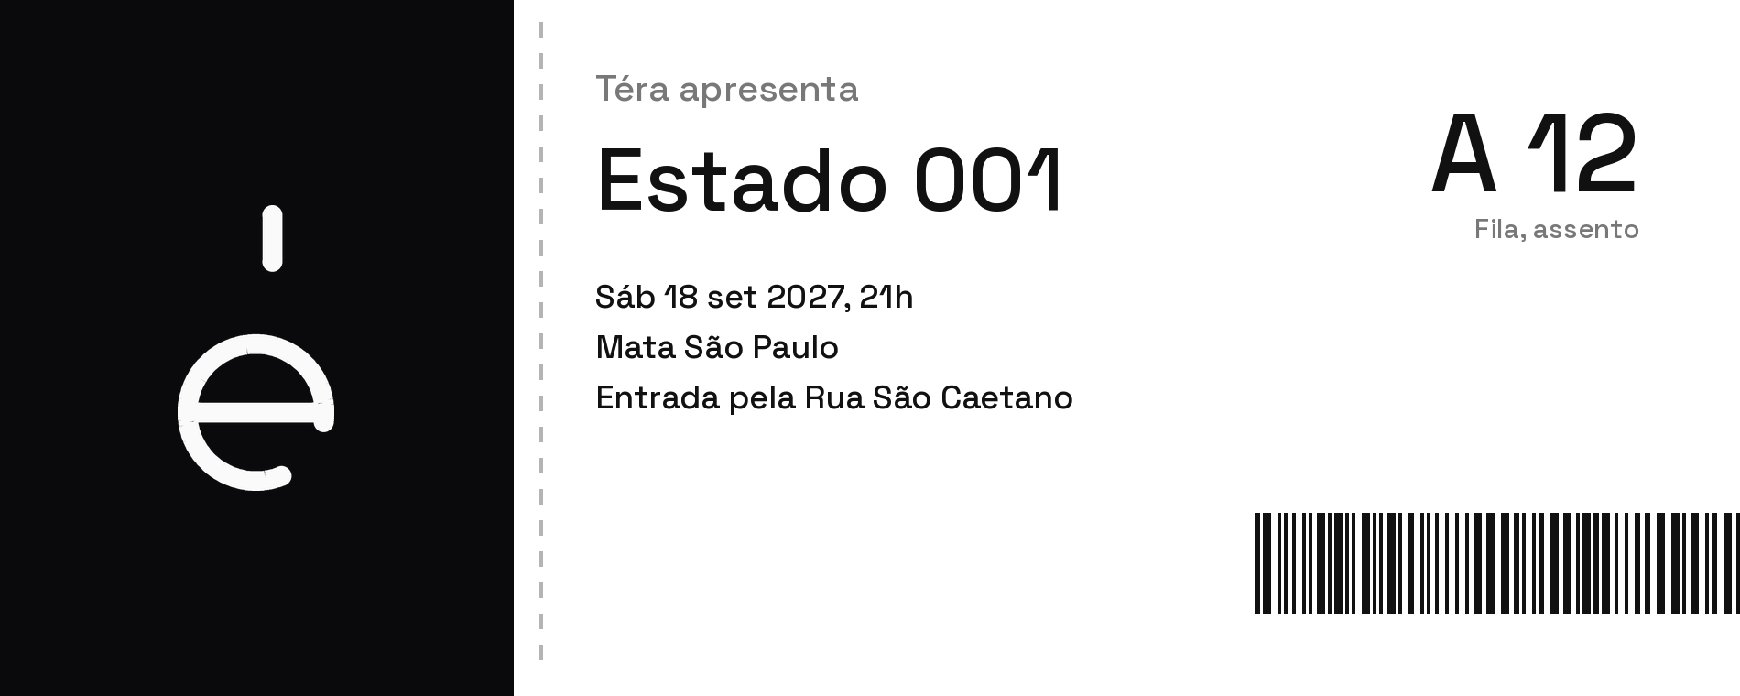
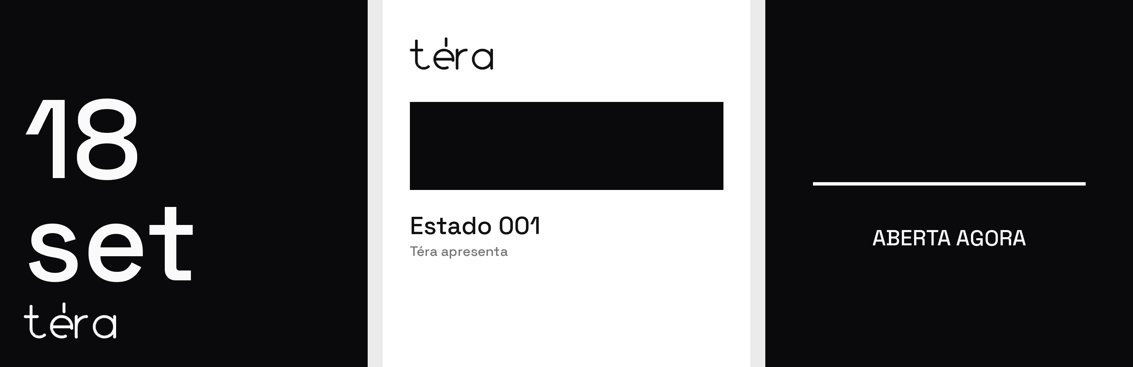
05 APLICAÇÕES, INGRESSO E SOCIAL
Ingresso
TÉRA
16
Social: anúncio, obra, ao vivo

Slide 17
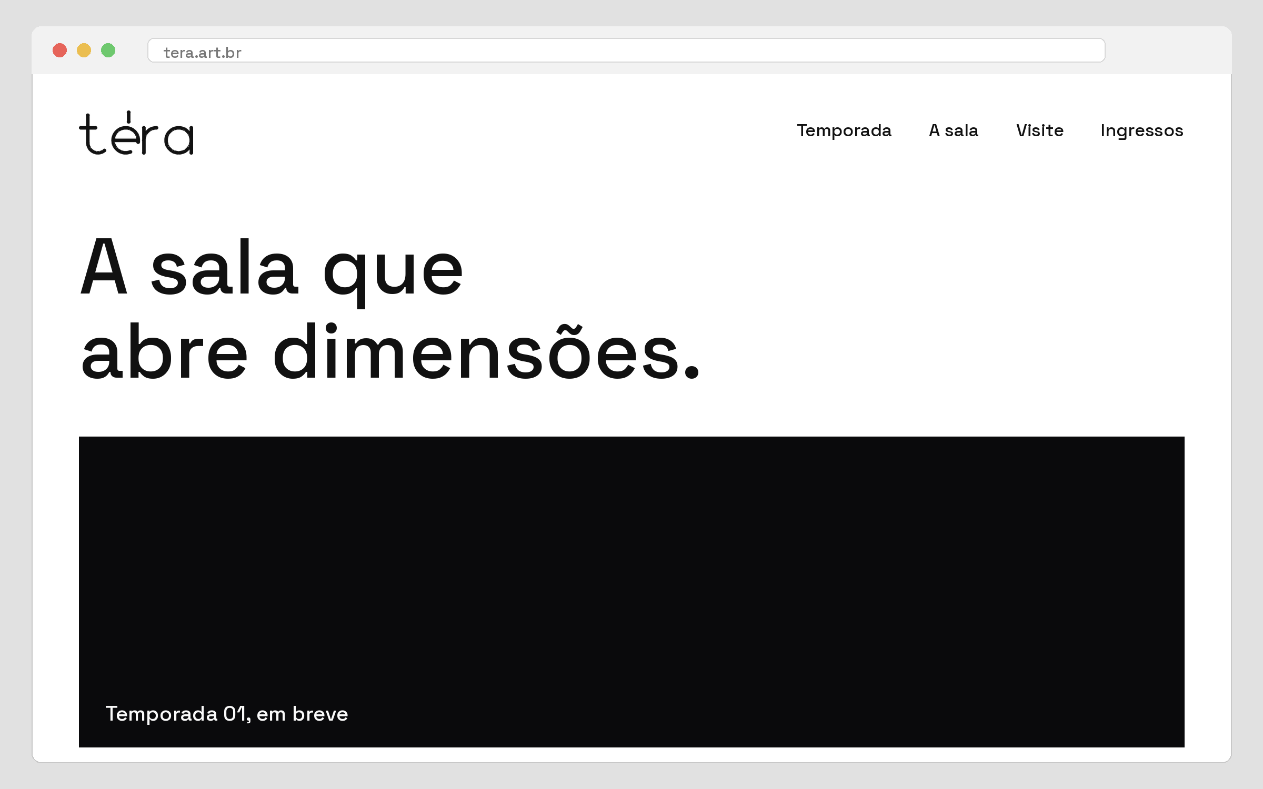
05 APLICAÇÕES, DIGITAL
tera.art.br
TÉRA
17

Slide 18
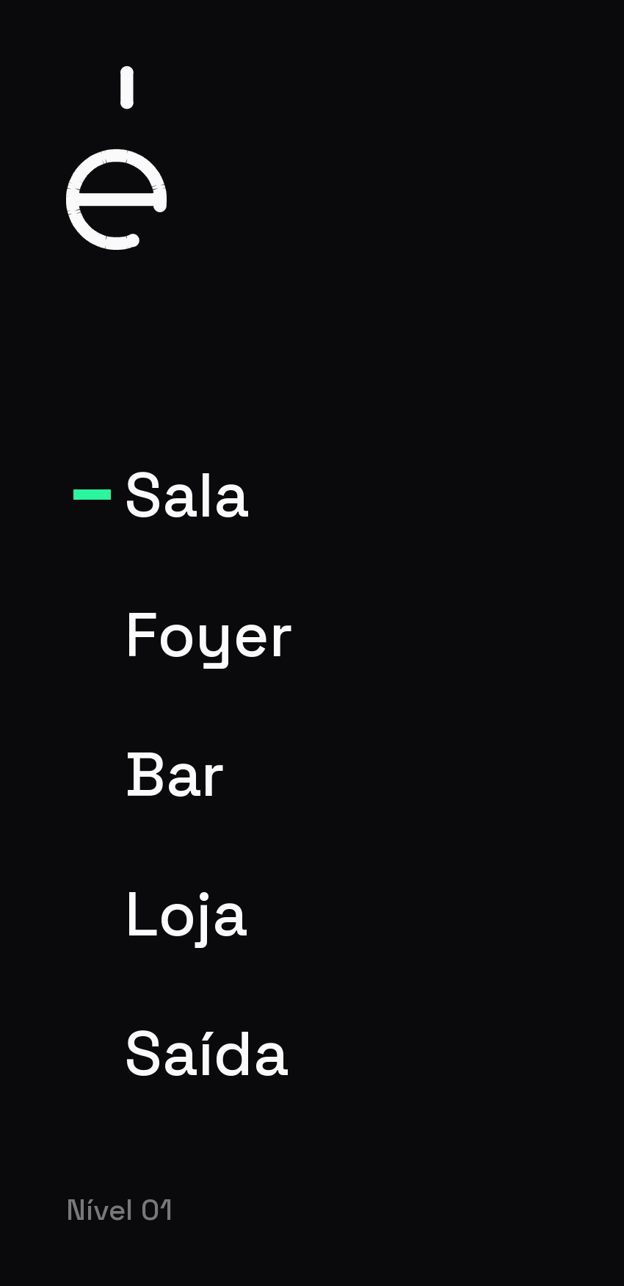
05 APLICAÇÕES, AMBIENTE
Ícone
Sinalização
TÉRA
18

Slide 19
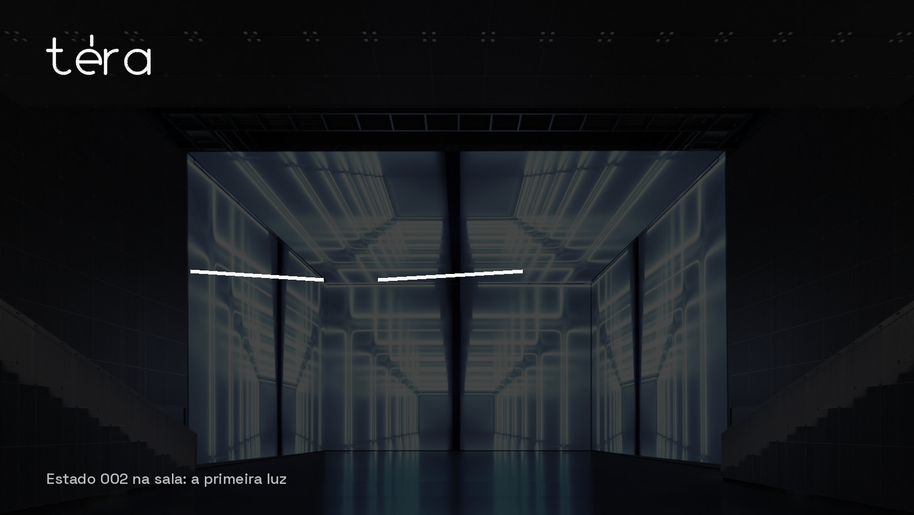
05 APLICAÇÕES, A SALA
Estados na sala: a caixa quase apagada, a primeira luz atravessando o conteúdo.
TÉRA
19

Slide 20
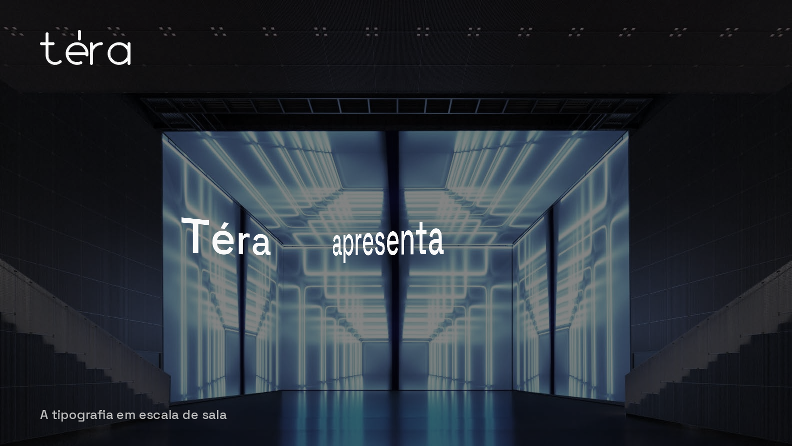
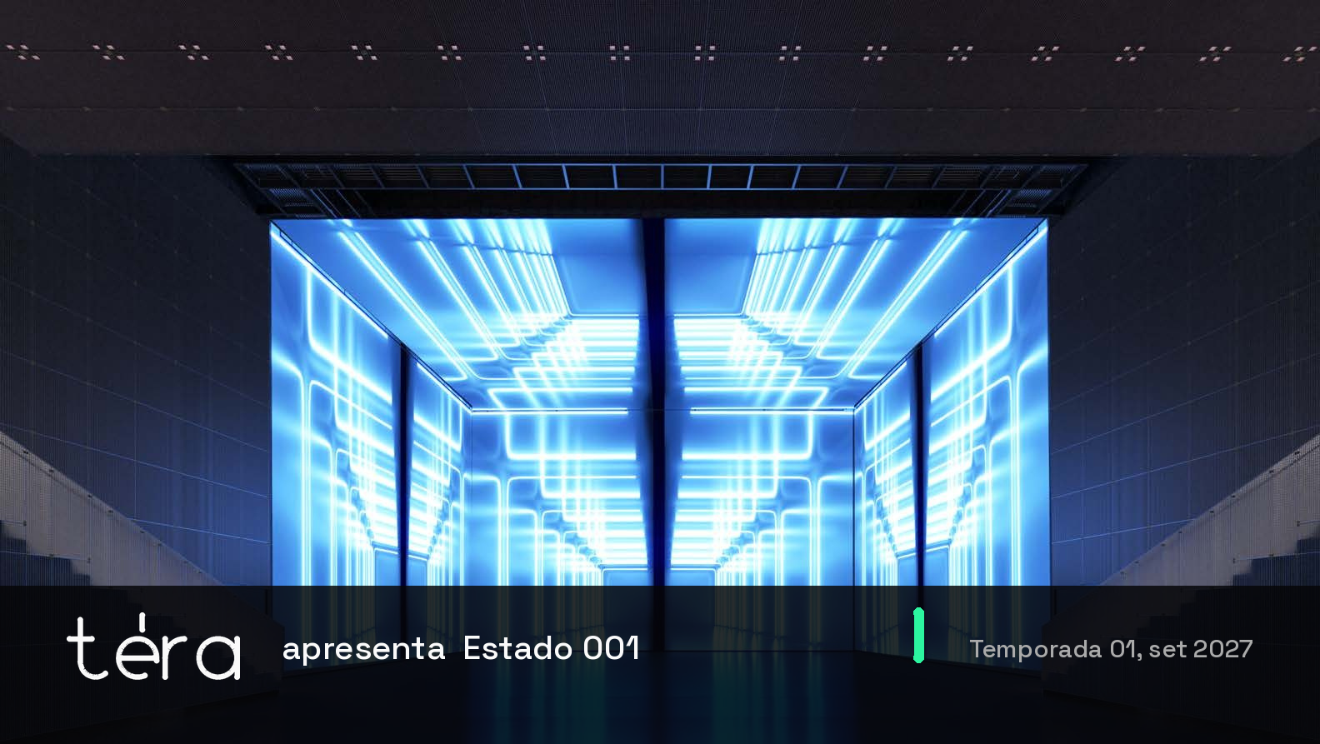
05 APLICAÇÕES, A SALA
A tipografia em escala de sala
O sistema emoldura a obra
TÉRA
20

Slide 21
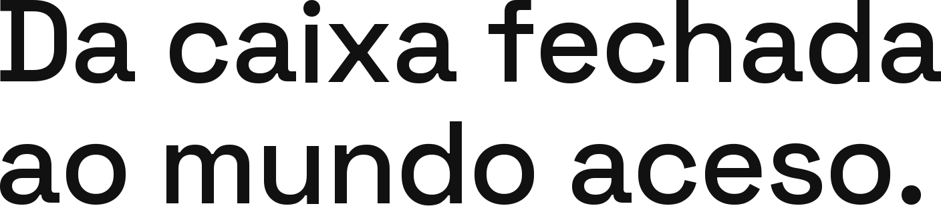
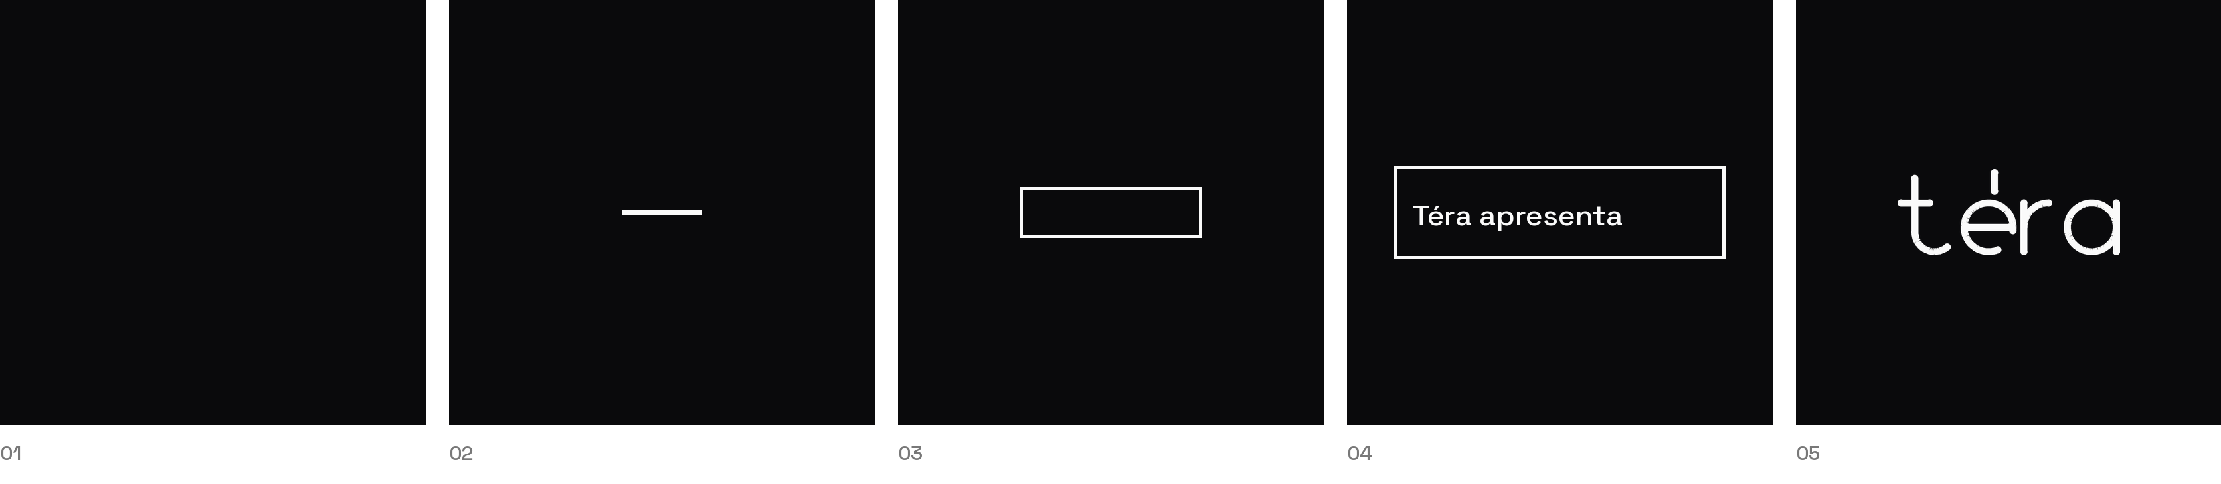
06 MOTION
A caixa é a origem de todo movimento: fechada, fresta, aberta, habitada, assinada. Nada aparece por fade ou corte: todo estado é revelado por abertura. Easing seco, paralaxe como única regra de profundidade, nada gira em 3D, nada tem textura.
TÉRA
21

Slide 22
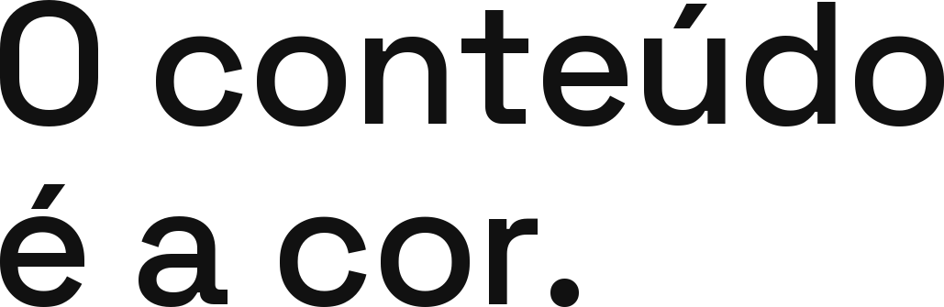
06 PROGRAMA DE CONTEÚDO
A identidade é preta, branca e precisa de propósito: quem traz cor, imagem e matéria é o conteúdo, sempre dentro da caixa. A cada temporada a Téra comissiona um estado novo, de artistas do Sul Global, e o sistema o emoldura sem competir com ele.
A identidade é a caixa. O estado é o espetáculo.
Estado 001, em breve
O Plano antes do conteúdo: o palco apagado.
TÉRA
22

Slide 23
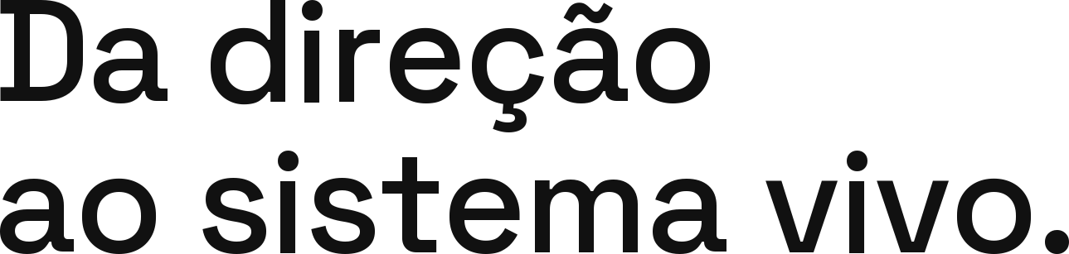
07 PRÓXIMOS PASSOS
01
02
03
04
Direção
Identidade
Engine
Brandbook
Aprovação do sistema nesta rodada
Wordmark final, Téra Sans, sistema gráfico e verbal completo
Plano e acento em motion, toolkit de temporada, Obra 001
Manual de sistema: o estático e as regras do vivo
TÉRA
23

